Slide 1

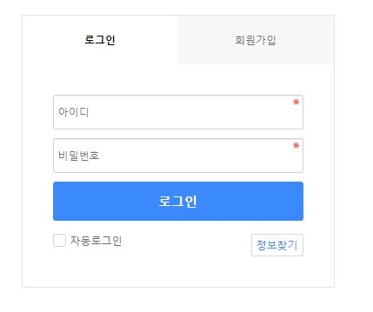
지진경보장치
지진 경보 장치
로그인 명
로그아웃
아이디
설치
비밀번호
유지보수
로그인
관리

Slide 2


설치 미설치 보류
설치 예정
설치완료
02.04에 9곳의 방문설치 중 5곳 설치 완료인 설정입니다.
번호
날짜
장소
성명
상태
입력
공지 22.02.04 필독 김태완
공지사항
보류는 최상단 위치.
01.22에 발생한 보류.
10
9
8
7
6
22.01.22
22.02.04
22.02.04
22.02.04
22.02.04
아이초등학교0
아이초등학교9
아이초등학교8
아이초등학교7
아이초등학교6
홍길동
홍길동
홍길동
홍길동
홍길동
보류 설치 설치 설치 설치
30/50
30/50
30/50
30/50
30/50
자정이 되면 설치완료건(파랑)만 이동
미방문의 경우 “설치＂빨강색으로 보임
(최초 설치장소는 미설치이므로 전부 빨강색)
입력을 다 마치지 않고 임시저장을 한다면
“미설치＂로 표기됨
5
4
3
2
1
22.02.04
22.02.04
22.02.04
22.02.04
22.02.04
아이초등학교5
아이초등학교4
아이초등학교3
아이초등학교2
아이초등학교1
홍길동
홍길동
홍길동
홍길동
홍길동
설치
설치
설치
설치
설치
50/50
50/50
50/50
50/50
50/50
미설치의 경우 빨강색으로 보임
(최초 설치장소는 미설치이므로 전부 빨강색)
게시물 100개까지 노출
방문지가 1~2곳의 소수라면 글쓰기로 직접 업로드
▼
글쓰기
게시물 최대한 노출 가능한 만큼
Notes:
설치/연동/제어기의 완료 미완료 색으로 구분.
상단 설치 및 유지보수 간편이동버튼 리소스의 이유로 제외

Slide 3
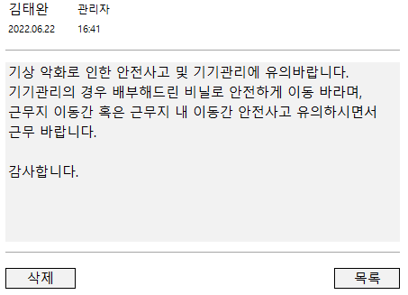
관리자는 설치 및 유지보수 게시판에 공지 등록이 노출.
설치 미설치 보류
설치 예정
설치완료
번호
날짜
장소
성명
상태
입력
공지 22.02.04 홍길동씨 필독 김태완
▼
말머리 선택을 통해
전체 설치 근무자 및
전체 유지보수 근무자의
게시판 업로드
관리자만 노출
해당 게시판으로 이동
공지사항
공지사항
제목을 입력해 주세요.
설치 공지▼
설치공지▼
유지보수공지▼
내용을 입력하세요.
사진 첨부 가능
첨부
공지 등록
Notes:
설치/연동/제어기의 완료 미완료 색으로 구분.
상단 설치 및 유지보수 간편이동버튼 리소스의 이유로 제외

Slide 4
엑셀 업로드를 통해 “설치장소” 및 “메뉴설정” 채워질 예정.
설치 장소
메뉴 설정
체크리스트
사진첨부
설치완료
금일 날짜.
설치일자
2022.02.04
주소
▼
내용有
엑셀 업로드시 업로더가
해당 항목을 직접 적용.
수정 가능.
Ex)”전남교육청”으로 업로드 하면
“전남교육청”의 항목이 생성됨.
“전남교육챙”으로 업로드 한 경우
또한 “전남교육챙” 항목이 생성되나
수정을 통해
(“전남교육챙”-> “전남교육청”)
전남교육청 항목으로 편입 가능
방문 장소명
내용有
설치위치
현장 설치자
이름
홍길동
연락처
010.0000.0000
로그인 한 개인정보
메일주소
abcde@naver.com
방송장치관리자
이름
임시저장 후 설치게시판으로 이동하면 상태 항목에 “미설치”로 표기됨
(“설치”-> “미설치”로 변경)
연락처
메일주소
“설치일자” 및 “현장설치자” 외 수기작성(글쓰기) 혹은 업로드를 통해 채워짐
이 전
다 음
임시저장
Notes:
최초 엑셀을 통한 설치장소 및 메뉴설정이 업로드 되야하나 아직 개발 전단계
노란색 항목-이후 검색기능 등 동기화.(엑셀 업로드를 통한 추가 가능)

Slide 5
설치 장소
메뉴 설정
체크리스트
사진첨부
설치완료
네트워크 설정
IP
내용有
SUBNET
내용有
GATEWAY
내용有
DNS
내용有
서버 설정
IP
내용有
PORT
내용有
수기작성(글쓰기) 혹은 업로드를 통해 채워짐
ID
내용有
PASSWORD
내용有
경보방송 설정
규 모
거 리
1단계
내용
~
내용
내용
km
이내
2단계
내용
~
내용
내용
km
이내
3단계
내용
~
내용
내용
km
이내
내용
4단계
~
내용
내용
km
이내
설치 정보 입력
위도
내용
경도
내용
이 전
다 음
임시저장

Slide 6

설치 장소
메뉴 설정
체크리스트
사진첨부
설치완료
NO
설치확인 항목
체크리스트
1
2
3
4
5
6
7
8
9
10
11
12
13
14
15
16
17
18
19
20
21
22
지진경보장치 외부 손상 및 제품의 하자가 있는가?
네트워크 선로 및 네트워크 장비와의 연결은 잘 되어 있는가?
전원 연결은 잘 되어 있는가?
학교 교내 방송시스템 연결선 확인 했는가?
시간 동기화 설정은 잘 되어 있는가? (서버시간 동기화 확인 및 현재시간과 확인)
네트워크 IP(학교) 설정은 잘 되어 있는가?
서버 IP(교육청 중계서버) 및 ID/PW 설정은 잘 되어 있는가?
위/경도 값 설정은 잘 되어 있는가?
교육청 서버 및 학내 게이트웨이와의 통신이 잘 되는가? (메인화면 와이파이 확인 및 사진)
Web 페이지 접속은 잘 되는가?
웹페이지에서 단계별 방송 멘트와 방송 사용 여부를 확인했는가?
규모, 거리, 진도에 따른 단계별 경보방송 설정이 잘 되어 있는가?
UHD 수신모듈이 있는 경우 UHD방송 수신단계 설정이 잘 되어있는가? (3, 4 단계)
UHD 수신감도 테스트기로 수신감도(SNR)를 체크
기존 학내방송장치와 접속 후 기존 교내방송 동작이 정상적으로 동작하는가?
지진경보 방송 테스트 시 방송 송출이 잘되는가?
방송시스템 슬립모드가 몇 초로 설정되어 있는가?
방송시스템 연결 관련한 변경사항자료를 학교담당자에게 설명하고 인수인계서를 전달했는가?
지진경보장치 웹페이지 사용방법을 학교담당자에게 설명했는가?
지진경보장치 매뉴얼을 전달하고 사용방법을 학교담당자에게 설명했는가?
전기 차단 시 전원버튼 ON/OFF 사항을 전달했는가? (매뉴얼 4p, POWER SWITCH 주의사항)
지진경보장치 간단매뉴얼을 지진경보장치에 부착했는가?
우측 체크박스 클릭시 체크표시 노출
하단 숫자 기본 값은 0/22이며, 체크 수량에 따라 하단 값 변경 및 “설치” 게시판의 “현황” 값 변동
1 / 22
이 전
다 음
임시저장

Slide 7
장소
메뉴
체크
사진
완료
지진경보장치 시간 설정 (서버시간 동기화)
서버 IP(교육청 중계서버) 설정
설치정보
(위도/경도 좌표) 설정
방송실위치
현장설치 전 모습
지진경보장치 외관
파일첨부
파일첨부
파일첨부
파일첨부
파일첨부
파일첨부
네트워크 IP(학교) 설정
경보방송 설정
지진경보장치 설치완료
(메인화면)
방송실내부
현장설치 후 모습
지진경보장치 일련번호
파일첨부
파일첨부
파일첨부
파일첨부
파일첨부
파일첨부
경보 문구 관리
(Web 접속 PC)
경보 문구 관리(Web)
지진경보장치 동작교육
(매뉴얼 설명)
지진조기경보시스템 작업
지진경보장치
전원연결
지진경보장치
설치완료 (전면)
파일첨부
파일첨부
파일첨부
파일첨부
파일첨부
파일첨부
경보 문구 관리(Web)
경보 문구 관리
(Web 접속 교육)
지진경보장치
간단매뉴얼 부착
지진경보장치
네트워크 연결
지진경보장치
교내 전관방송 연결
지진경보장치 설치완료
(후면)
파일첨부
파일첨부
파일첨부
파일첨부
파일첨부
파일첨부
선택 삭제
이 전
다 음
임시저장

Slide 8
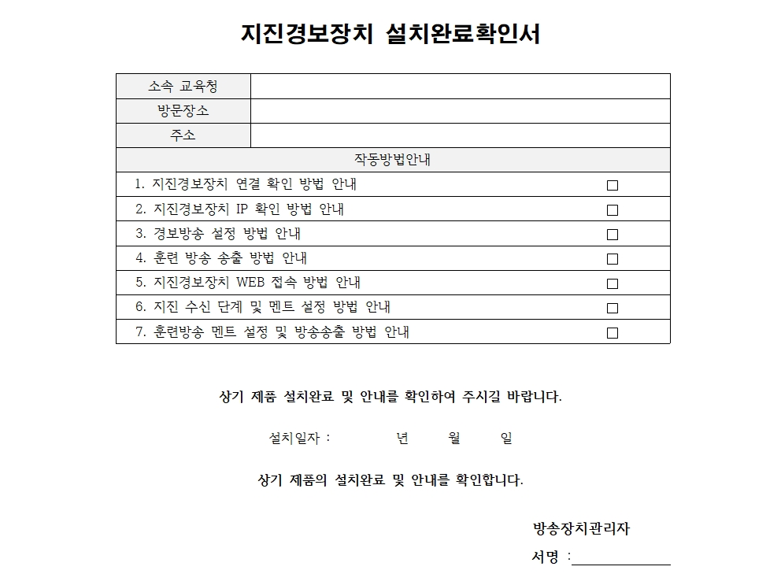
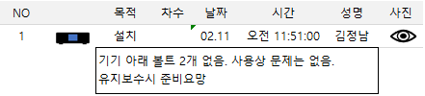

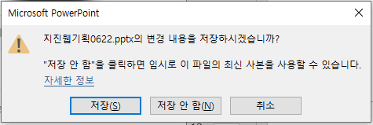
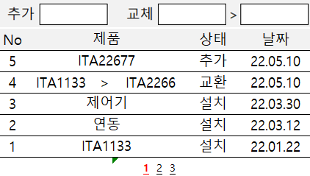




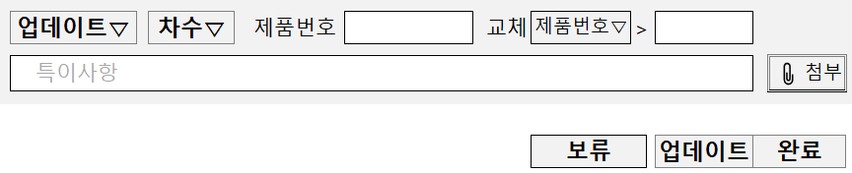
장소
메뉴
체크
사진
완료
특이사항 기입 및 필요한 경우 사진 업로드가 가능.
관리자는 통합 댓글보고 기능을 통해 미리보기 가능
스마트폰 서명 기능
특이사항에 텍스트가 있을 경우 댓글 현황에 활성화
댓글보고를 통한 카운팅
만약 체크리스트 및 사진 등 항목이 남아있다면
“빈 항목이 있습니다. 임시저장하시겠습니까?
지진경보장치Web
빈 항목이 있습니다. 임시저장 하시겠습니까?
“임시저장”은 완료 처리가 되지 않습니다.
임시저장
및 반품
특이사항과 제품번호를 기입하고 완료저장을 하게되며 제품번호는 엑셀다운로드 할 수 있음.
Notes:
댓글 보고에 제품정보(설치연동제어기) 및
변경 혹은 추가로 2대 이상 들어가는 경우에 용이하게 보고기능으로 재고파악(관리자 엑셀다운로드기능)

Slide 9
지진경보장치
지진 경보 장치
로그인 명
로그아웃
아이디
설치
비밀번호
유지보수
로그인
관리

Slide 10
01.03에 10곳의 유지보수 중 5곳 유지보수 완료인 설정입니다.
20번의 경우 01.02에 미업데이트를 하였으며,
이로인해 자동 업데이트 기능을 통해 매일 10개로 설정하였으나
미UD가 1개 발생하여 총9곳만 업데이트 된 상활 설정.
(설치게시판에서도 동일한 기능 적용)
유지보수 예정
유지보수 완료
번호
날짜
방문
성명
상태
목적
20
19
18
17
16
22.01.02.
22.01.03.
22.01.03.
22.01.03.
22.01.03.
아이초등학교0
아이초등학교9
아이초등학교8
아이초등학교7
아이초등학교6
홍길동
홍길동
홍길동
홍길동
홍길동
보류
UD
UD
UD
2차
2차
2차
2차
2차
설치와 마찬가지로 자정이 되면 방문완료건(파랑)만 이동
보류는 최상단 위치.
01.02에 발생한 보류.
설치게시판과 마찬가지로 아직 방문전의 경우 “UD＂빨강색으로 보임
(방문 전의장소는 미방문이므로 전부 빨강색)
입력을 다 마치지 않고 임시저장을 한다면
“미UD＂로 표기됨
미설치의 경우 빨강색으로 보임
(최초 설치장소는 미설치이므로 전부 빨강색)
15
14
13
12
11
22.02.03.
22.02.03.
22.02.03.
22.02.03.
22.02.03.
아이초등학교5
아이초등학교4
아이초등학교3
아이초등학교2
아이초등학교1
홍길동
홍길동
홍길동
홍길동
홍길동
UD
UD
UD
UD
AS
2차
2차
2차
2차
AS
유지보수(UD) 완료된 건(파랑색)은 자정이 되면
“유지보수완료”로 이동되고 동시에 새로운 장소 업데이트 진행
관리->설치관리 탭에서 제어할 수 있음 (자동 업데이트 기능)
게시물 100개까지 노출.
설치 게시판과는 다르게 글쓰기 및 업로드 기능이 없음.
글쓰기 및 업로드를 위해서는 설치 권한을 받아서 설치 게시판에서 진행.
설치 된 방문지 데이터를 그대로 활용.
설치와 마찬가지로 “보류” 방문지가 생길시
게시판 최상단에 고정.
전체
전남교육청
대구
abc
Notes:
설치 엑셀 업로더가 적용한 항목 동기화

Slide 11
설치 장소
메뉴 설정
체크리스트
사진첨부
설치완료
설치완료의 댓글보고를 제외한 모든 데이터는 “설치＂의 방문지 데이터 그대로 활용

Slide 12
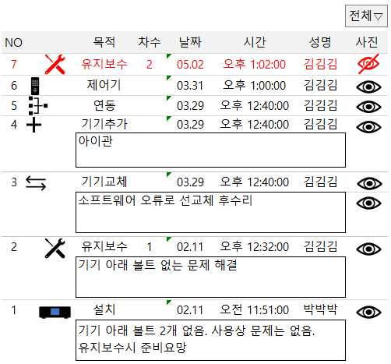


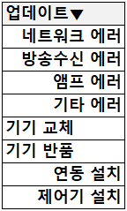
유지보수 하단 댓글
(댓글 입력 UI 외 설치와 같음)
최초 설치(설치+1)
기기추가(설치+1) 연동(연동+1)
제어기(제어기+1)
추가/연동/제어기/교체/반품
임시저장을 한 경우(빨강)
보류일 경우(보라)
동기화
1차
Notes:
유지보수 댓글보고기능의 상단에 설치시의 댓골보고기능이 상단에 고정되있어 유지보수 및 영업관리에 용이
설치시의 댓글 보고기능은 지진경보장치/연동기/제어기의 로뜨번호와 수량 및 특이사항이 기제

Slide 13
지진경보장치
지진 경보 장치
로그인 명
로그아웃
아이디
설치
비밀번호
유지보수
로그인
관리

Slide 14

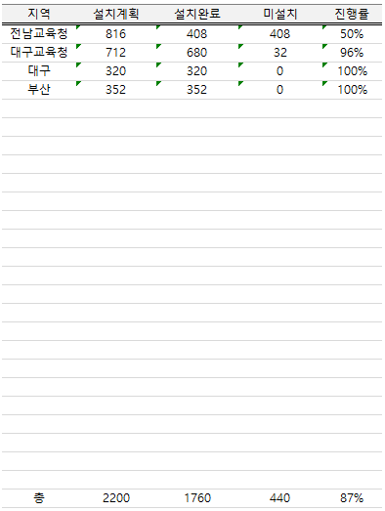
현황▼
권한관리
설치관리
유지보수관리
지역별 진행현황
인원별 진행현황
메일/인쇄/다운로드
통합 댓글보고
클릭시 “인원별 진행현황＂의 해당 값
(해당 값은＂전남교육청”)으로 이동
실시간 변동.
최초 설치 엑셀업로드 할 당시 업로더가 해당 지역 이름을 직접 적용하며,
적용 됨과 동시에 현 페이지의 칸에 활성화 됨.
현제 설정은 전남교육청/대구교육청/대구/부산 으로 업로드 하여 활성화 된 상활

Slide 15
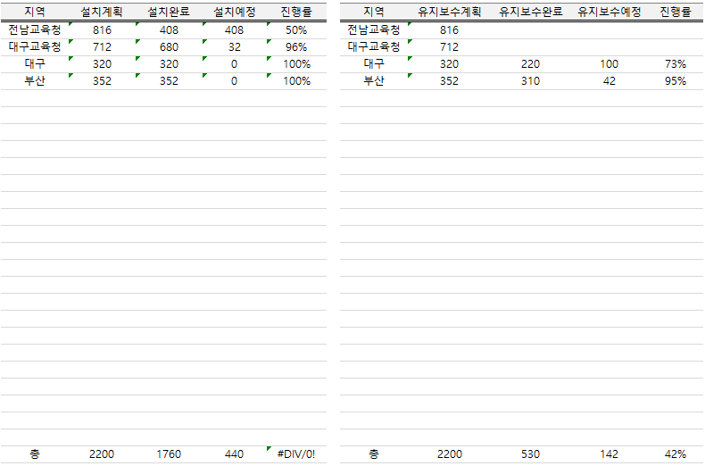

현황▼
권한관리
설치관리
유지보수관리
구역별 진행현황
인원별 진행현황
메일/인쇄/다운로드
클릭시 “인원별 진행현황＂의 해당 값
(해당 값은＂전남교육청”)으로 이동

Slide 16
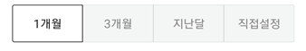
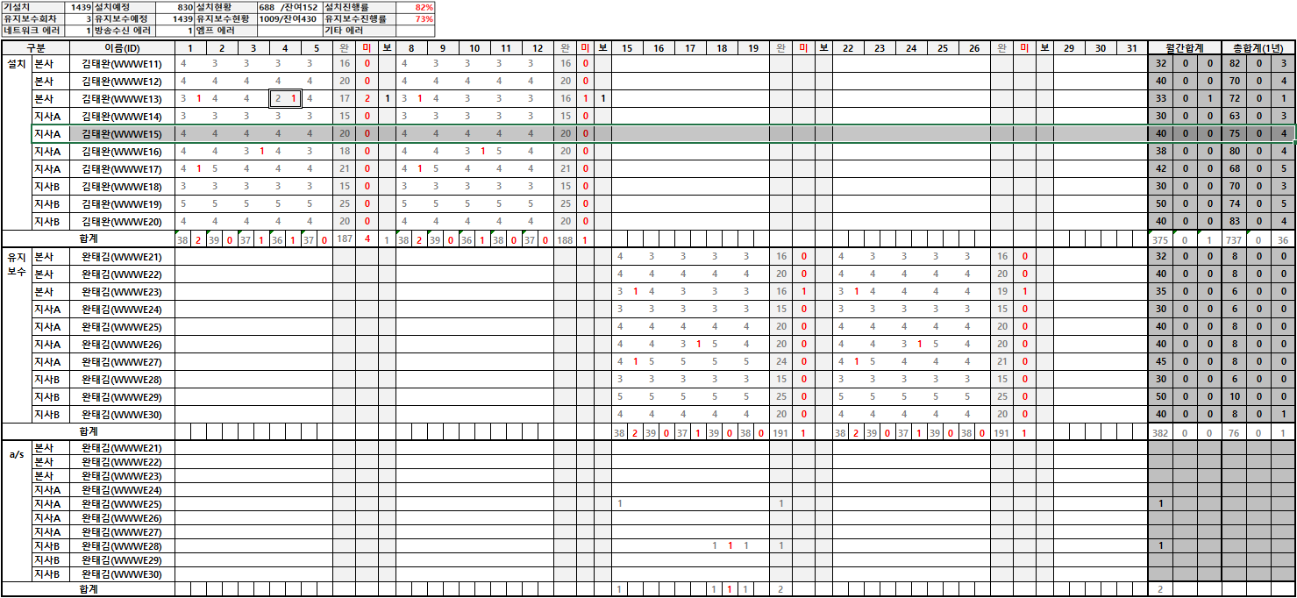
현황▼
권한관리
설치관리
유지보수관리
구역별 진행현황
실시간 변동
인원별 진행현황
전체
메일/인쇄/다운로드
보류 발생시 칸 생성
전남교육청
대구
5월
abc
지역
통합 댓글보고
1.본사 외 지사 인원 노출 많이 된 순으로 정렬
2.설치 및 유지보수인원 중 근무지 부여받은 인원만 보임
3.마우스 갖다 대면 가로줄(칸) 활성화.
4.클릭하면 해당 작업자의 설치 혹은 유지보수 게시판으로 넘어감
5. a/s항목이 따로 있으나 유지보수게시판에서 a/s업무 진행함으로
클릭하면 해당 작업자의 유지보수 게시판으로 넘어감.
5.실시간 값이 변함
미완료건의 경우 다음날 처리를 하게되면 해당 값 없어짐
완료건
미완료건
보류건

Slide 17

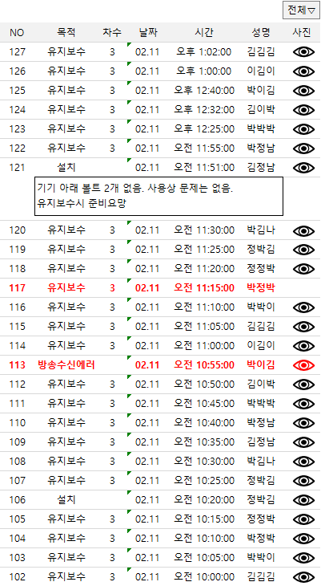
댓글보고는 최신 n개까지 유지(가능한선까지)
클릭 시 박이김 근무자의 유지보수게시판으로 이동.
(현재 근무지 데이터 “보류” 상태/사진 업로드 안한 상태)
클릭 시 박이김 근무자의 유지보수게시판으로 이동.
(현재 근무지 데이터 “보류” 상태)

Slide 18
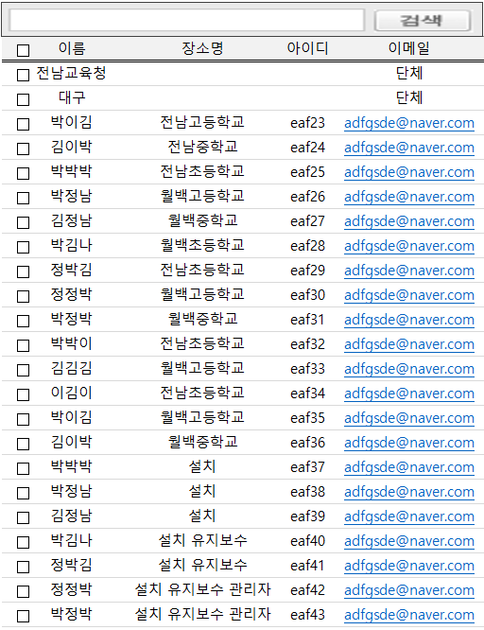
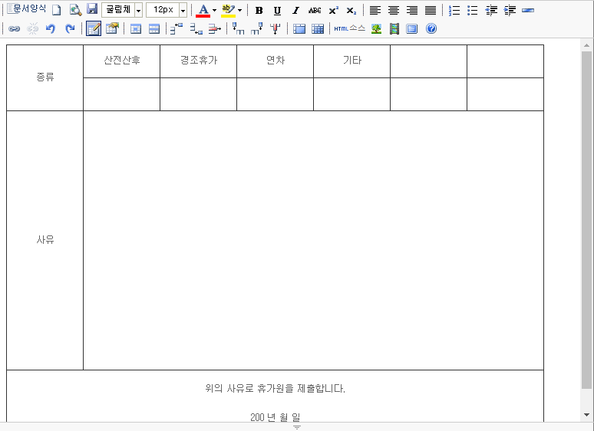

현황▼
권한관리
설치관리
유지보수관리
설치장소에 입력값을 토데로 적용
구역별 진행현황
인원별 진행현황
메일/인쇄
다운로드
인쇄
보내기
메일/인쇄/다운로드
전체
지역 |  | 기안일자 | (오늘날짜)
발신자 | (가입자 성명) | 메일주소 | (가입자 이메일)
기간
종류
수신자
제목
전체
전남교육청
대구
abc
종류
보고서
유지보수횟수
종류
김태완<213R@dsa.com>, 김태완<213R@dsa.com>, 김태완<213R@dsa.com>, 김태완<213R@dsa.com>, 김태완<213R@dsa.com>, 김태완<213R@dsa.com>, 김태완<213R@dsa.com>, 김태완<213R@dsa.com>, 김태완<213R@dsa.com>, 김태완<213R@dsa.com>, 김태완<213R@dsa.com>, 김태완<213R@dsa.com>, 김태완<213R@dsa.com>, 김태완<213R@dsa.com>, 김태완<213R@dsa.com>, 김태완<213R@dsa.com>, 김태완<213R@dsa.com>, 김태완<213R@dsa.com>, 김태완<213R@dsa.com>, 김태완<213R@dsa.com>, 김태완<213R@dsa.com>, 김태완<213R@dsa.com>, 김태완<213R@dsa.com>, 18명 외 4명
장소별 내역
“총 내역” 및 “재고파악”의 경우
활성화 안됨
총 내역
재고파악
추가
(지역)(종류)_리포팅입니다_(기안일자)
보고서
설치
“설치” 경우
활성화 안됨
유지보수
유지보수 횟수
유지보수 1차
유지보수 2차
유지보수 3차
견본
유지보수 4차
권한관리 입력값를 토대로 작업자 개인별 메일 기능
설치장소에 입력값을 토데로 개인별 메일 기능
설치장소에 입력값을 토데로 단체메일 가능

Slide 19
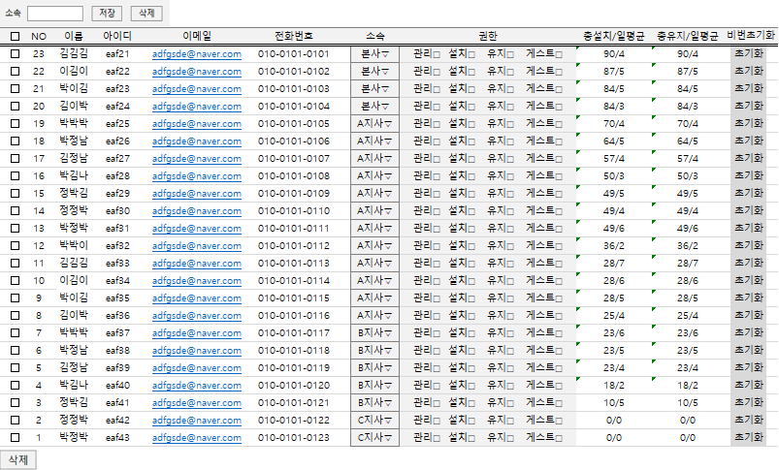
현황
관리
설치
유지보수
소속
권한관리
본사
설치관리
유지보수관리
체크를 통해 권한 부여.
마스터만 관리자 권한 부여 가능(권한 부여받은 관리자는 설치/유지보수/게스트 권한 부여 가능)
A지사
B지사
등
총 설치 및 유지보수/일평균 설치 및 유지보수.
순서는 위에서 아래로
본사->인원 많은 지사 순이며
각 본사 및 지사 내에서는 위에서 아래로
총 설치 높은 순으로 정렬

Slide 20
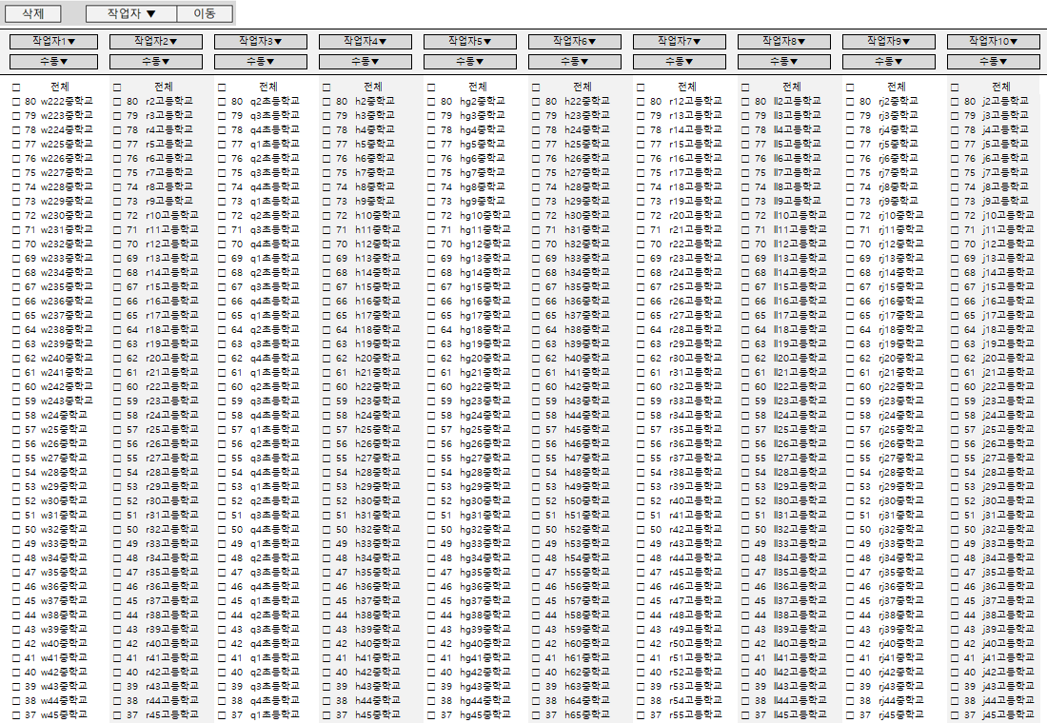

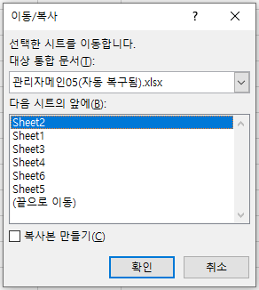
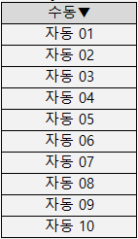
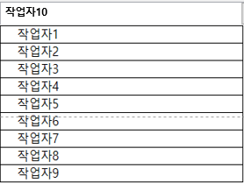
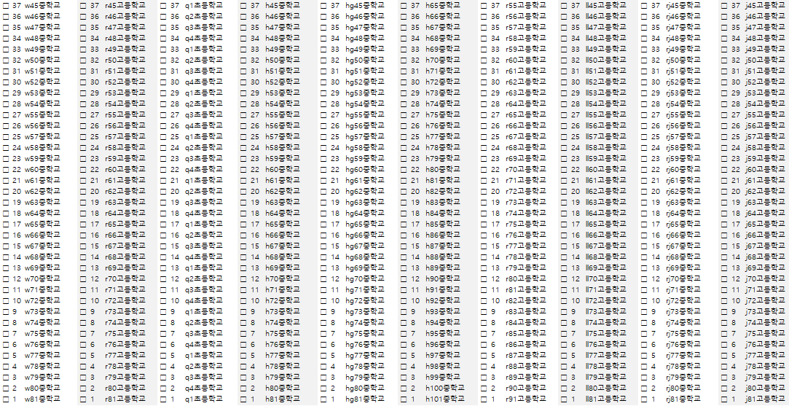



현황
관리
설치
유지보수
권한관리
설치관리
유지보수관리
확대
선택한 장소를 이동합니다.
대상 근무자 ID:
엑셀 업로드 후 작업자 아이디 부여.
(최초 작업자 아이디 미선택시에도 엑셀 업로드 가능)
작업자 아이디를 바꾸면 바뀐 해당 아이디에 설치데이터 적용
작업자10
체크박스 클릭하여 삭제가능
엑셀업로드 가능.
페이지 추가를 통해 페이지 생성
페이지 추가

Slide 21
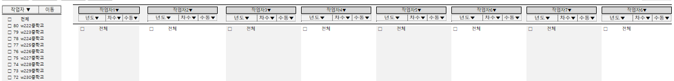
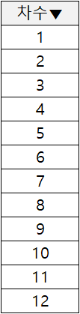
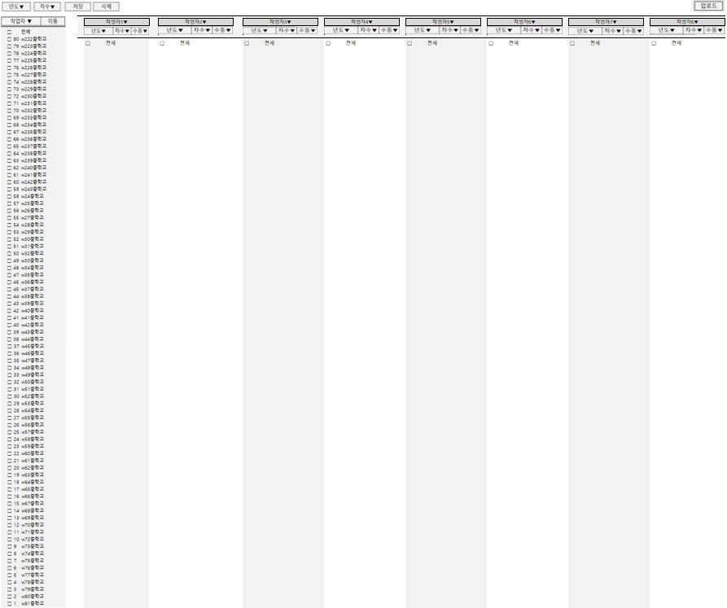
현황
관리
설치
유지보수
권한관리
설치관리
유지보수관리
확대
체크박스 클릭 후(복수선택가능)
작업자 선택하고 이동눌러서 해당 항목으로 이동
수동
자동1
자동2
올해 +1년씩 활성화
(현재 기준 2023년 활성화)
자동3
자동4
자동5
자동6
자동7
자동8
자동9
페이지 추가

